Slide 1

Diseño de equipos
electrónicos
HITO - 0
Linares Gonzalo Ezequiel
Gullino Agustin Luis
Bustelo Nicolas
Sergi Damian

Slide 2
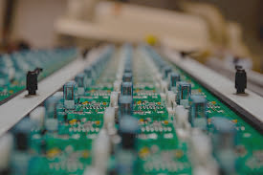

POSIBLES IDEAS
Controlador de invernadero
IO-Link Hub
Inverter de fuente de corriente multinivel

Slide 3
Control de invernaderos por telemetría
Una solución integral indoor

Slide 4
Agricultura de precisión
Es una estrategia de administración de cultivos, basado en la observación, medición y respuesta a las variaciones climáticas de las características cultivo.
Tiene por finalidad aumentar el rendimiento del cultivo, incrementando la sustentabilidad ambiental.

Slide 5
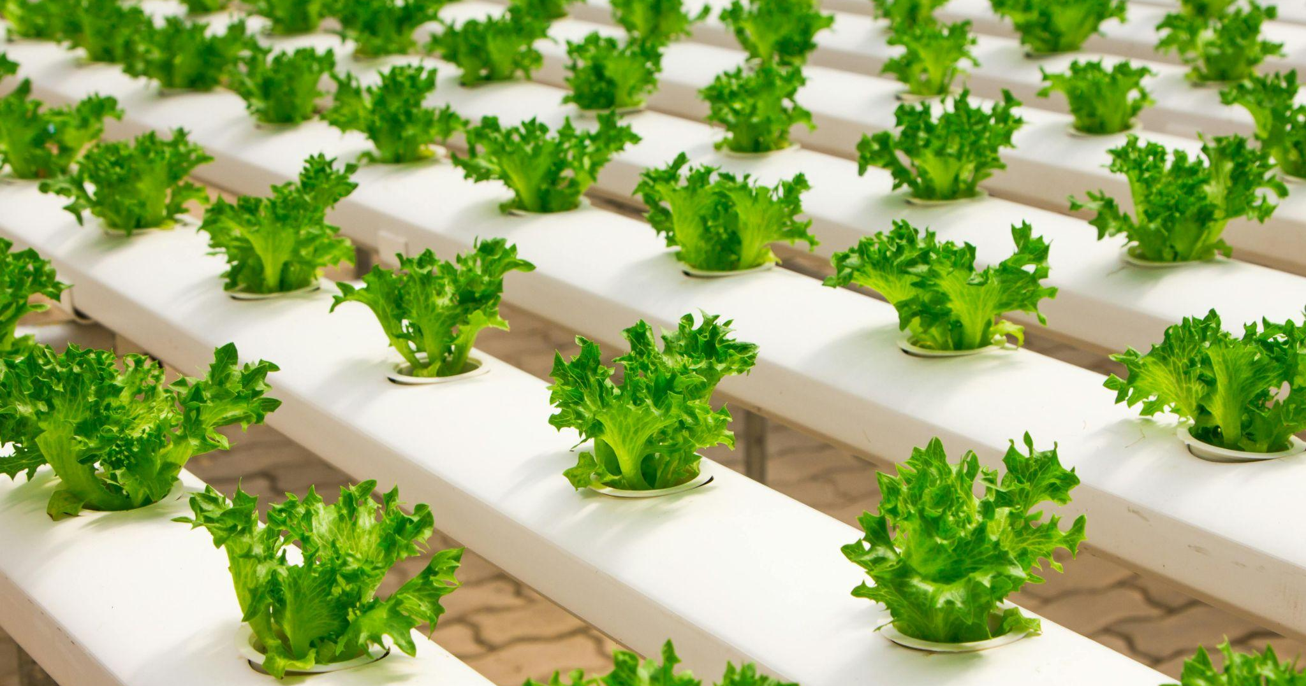
Hidroponia

Slide 6

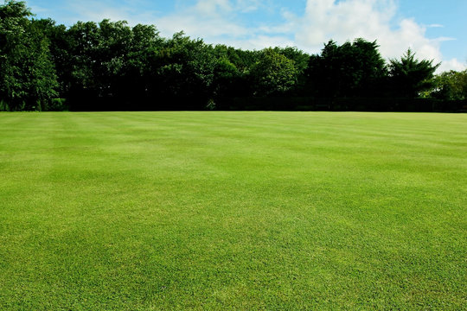

Ventajas
50% - 80%
90%
80%

Slide 7
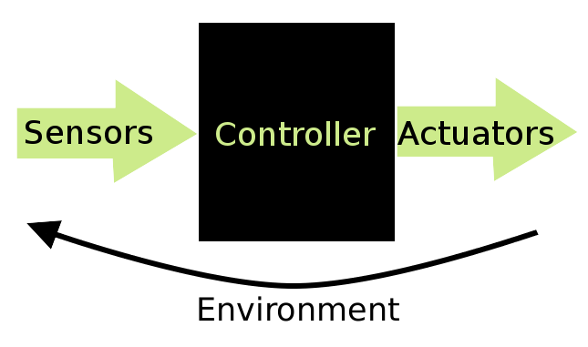
¿Que necesita el cliente?
Sistema de telemetría online/offline para aplicar control sobre invernaderos indoor.

Slide 8
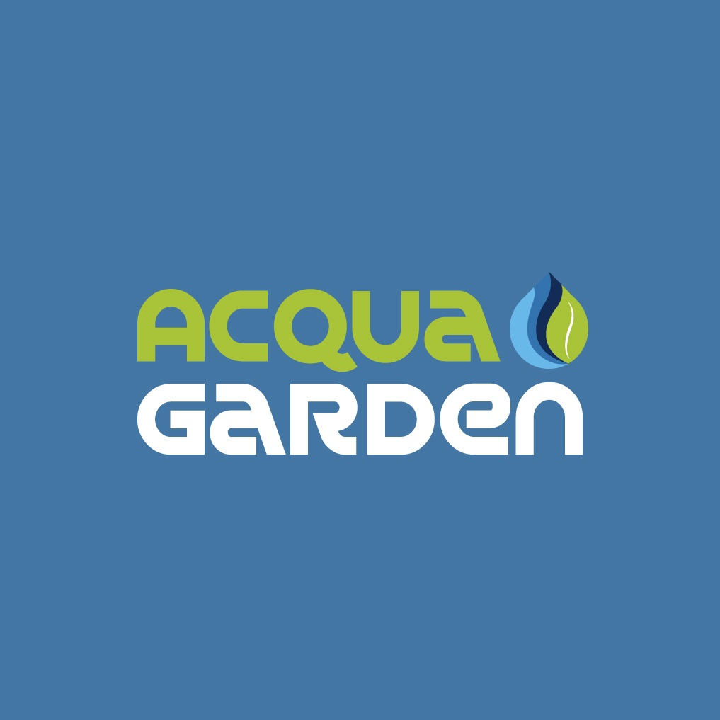
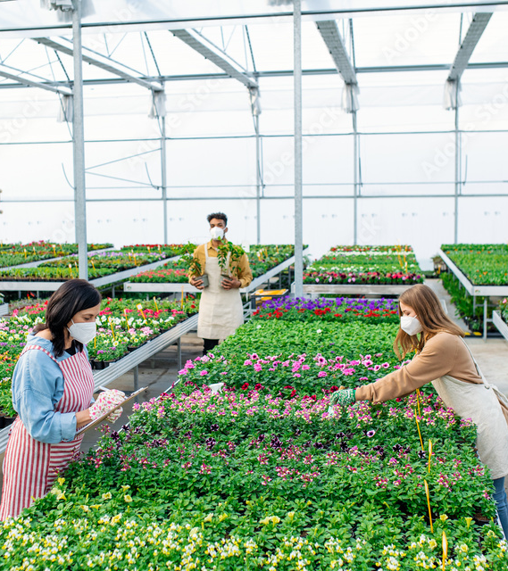

Slide 9
IO-Link Hub
Orientado a ámbitos industriales con solución de bajo costo

Slide 10

IO LINK HUB - Ámbito Industrial

Slide 11
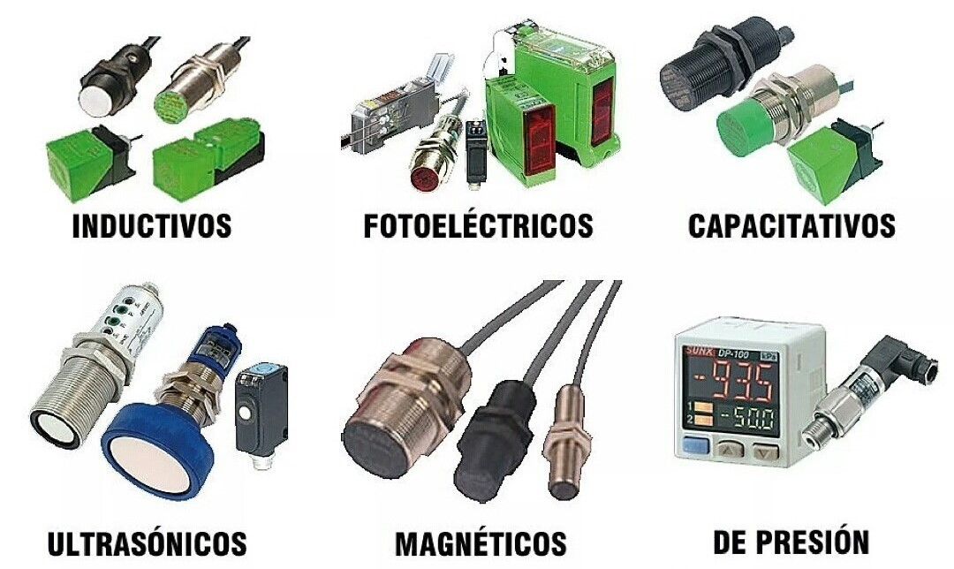
IO LINK HUB - Sensores

Slide 12
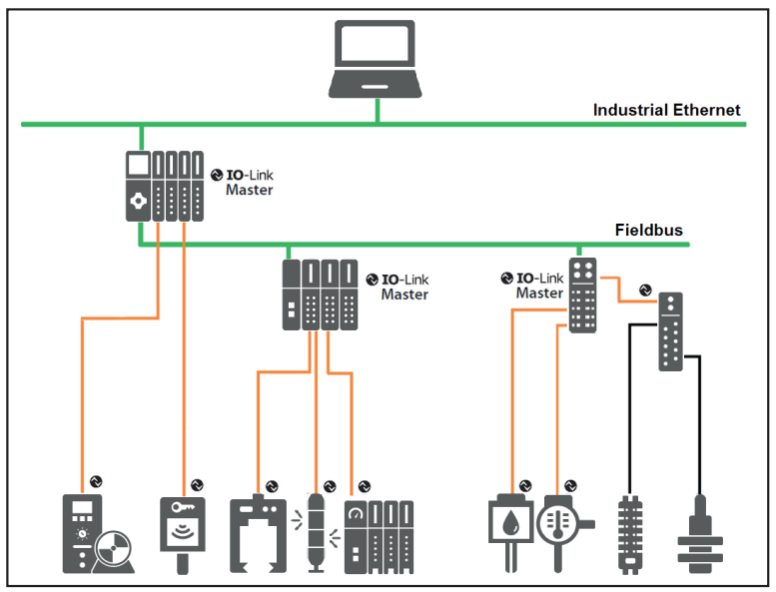
IO LINK HUB - Protocolo

Slide 13
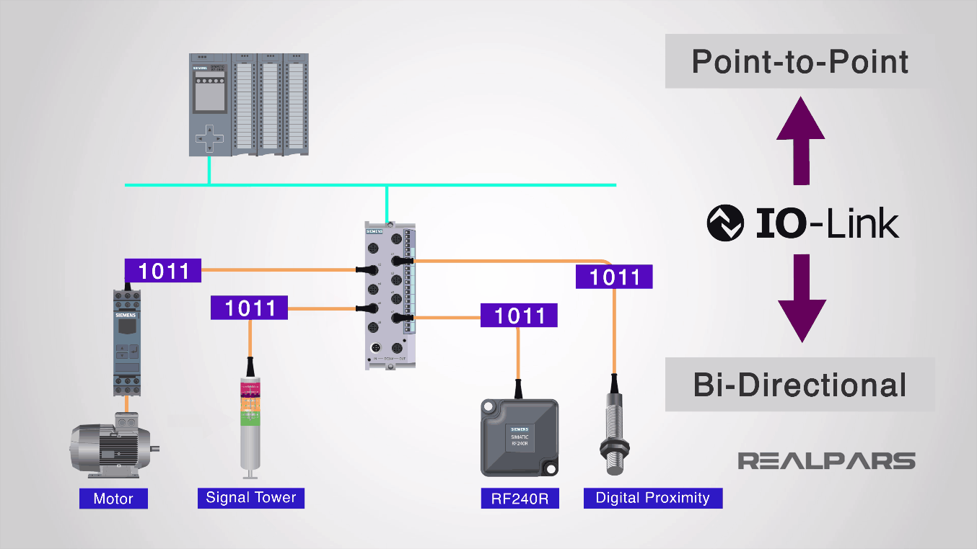
IO LINK HUB - HUB

Slide 14
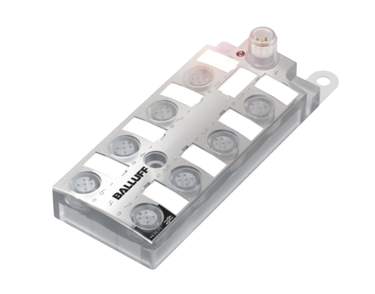
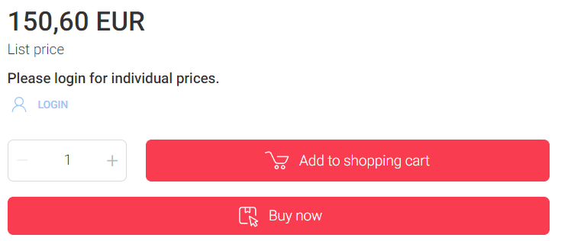
IO LINK HUB - Precio comercial

Slide 15
Nuestro cliente sería la industria…
¿Qué industria?
Notes:
Martínez, Germán Carlos

Slide 16
Inverter de corriente multinivel
Orientado a control de motores trifásicos

Slide 17
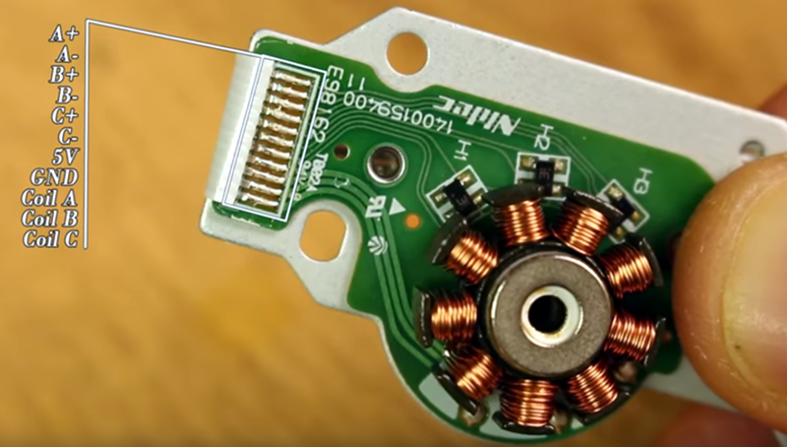

Slide 18
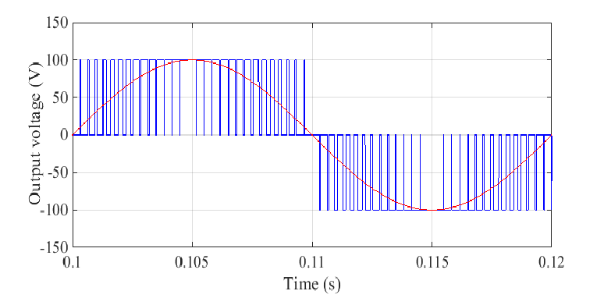
Inverters - Enfoque actual

Slide 19
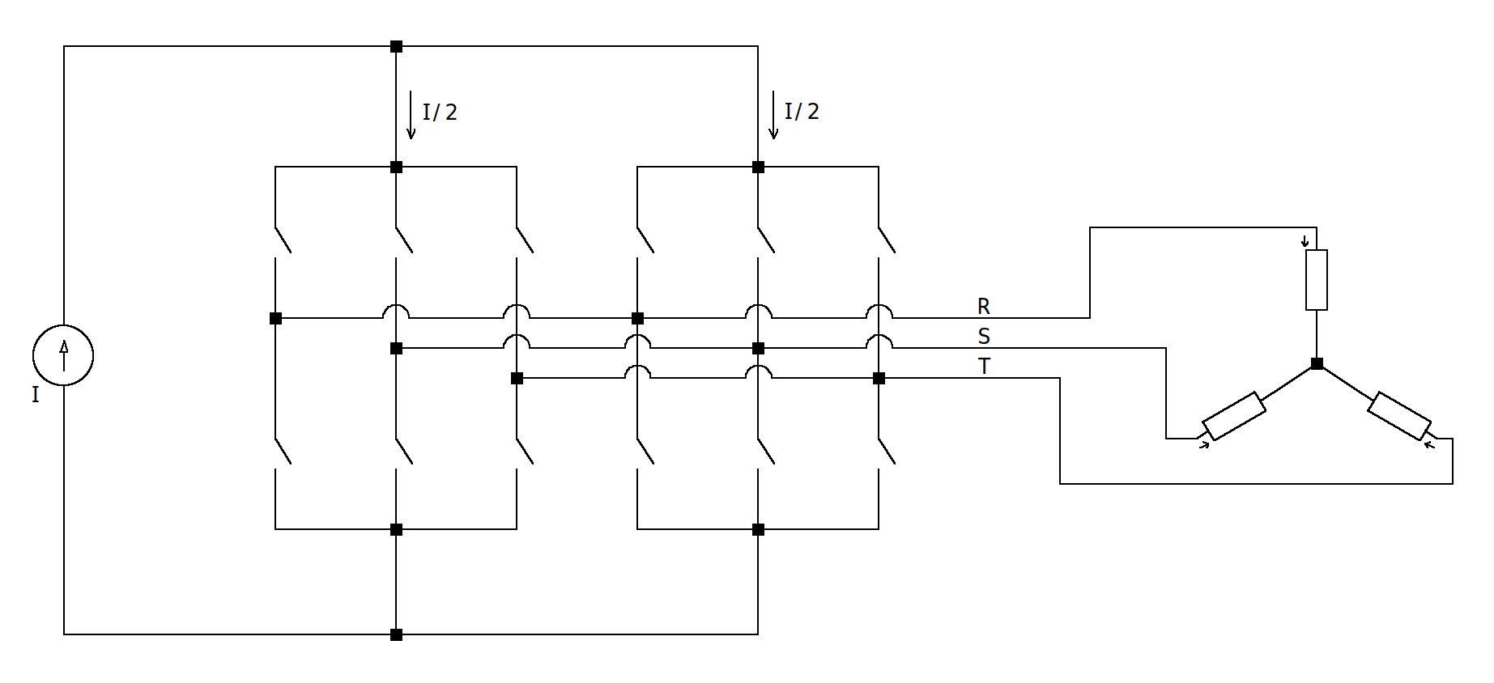
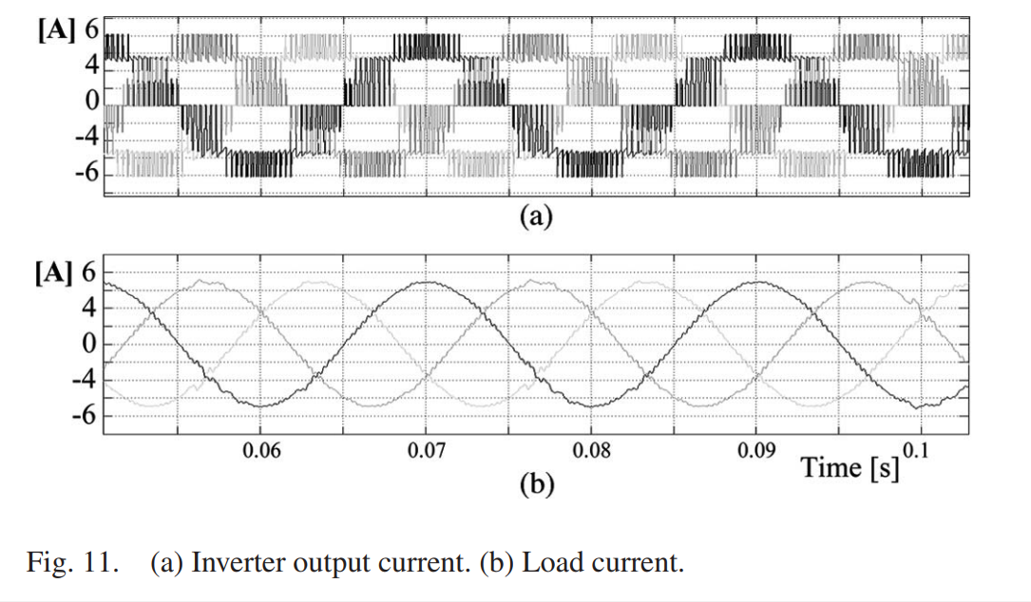
Inverters - Funcionamiento

Slide 20
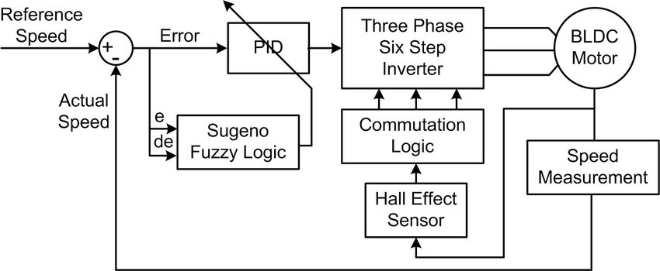
Inverters - Sistema
¿LOGIC?

Slide 21

CIDEI

